Slide 1
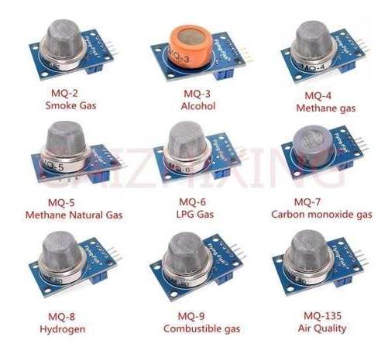
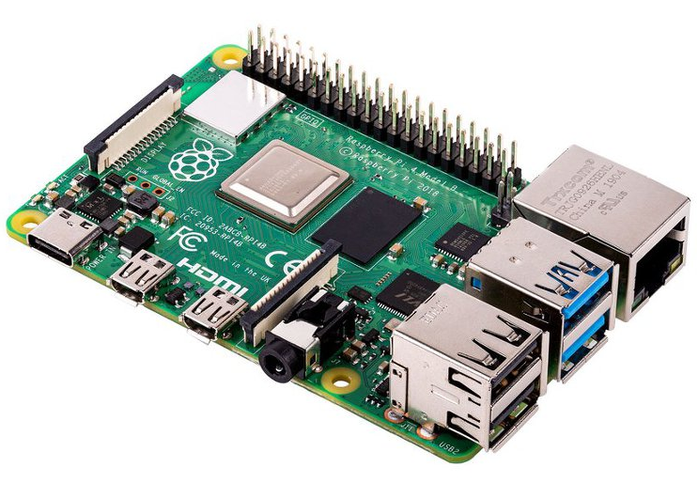

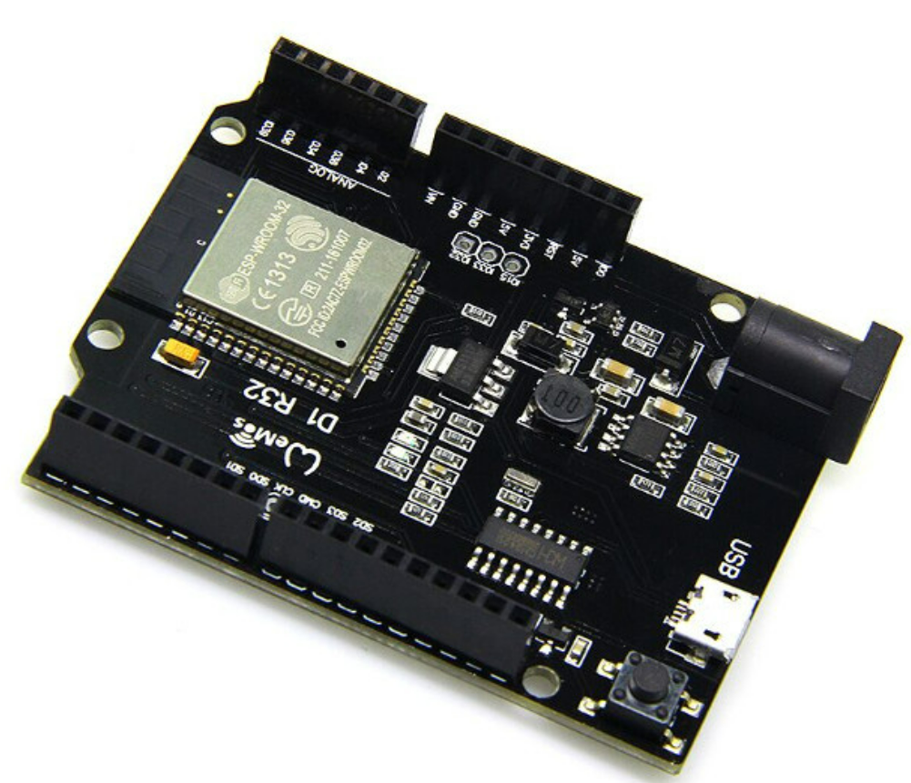

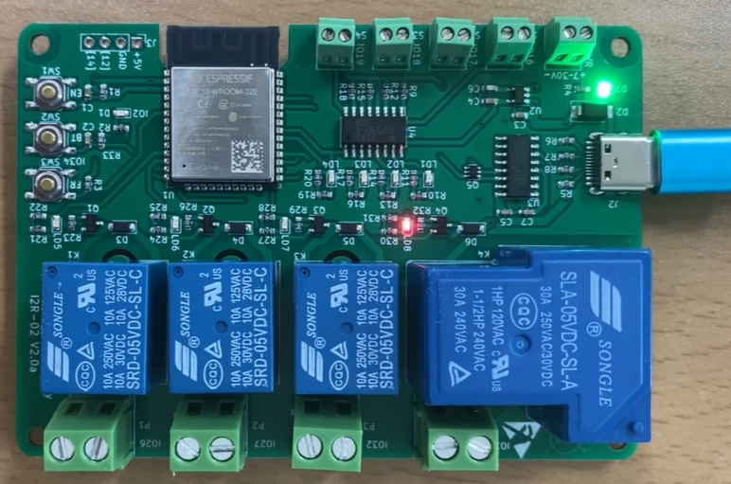
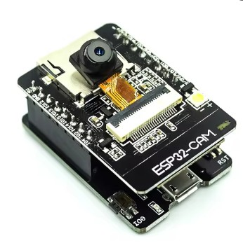
강의 Flow & Plan
MQ 센서
ESP32 board
라즈베리파이
데이터베이스
데이터 분석
Lecture 3
Lecture 4
Lecture 2
Lecture 5-6
양뱡향 통신(IOT)
데이터저장
Python/Jupyter notebook
머신러닝/뉴럴네트워크
패턴인식
MQTT
WIFI
LoRa
블루투스
RS485/RS232
OTA
mogoDB/MySQL
제어/모니터링
Lecture 8
노드레드
MQTT
Lecture 9
UI (User Interface)
노드레드/Grafana
Esp32-Cam
IoT 보드
Lecture 13
1) 웹기반
Lecture 7
리눅스
플랫폼 : React, Next.js, Flask, Django, HTML/CSS, 노드레드
Lecture 14
2) 모바일 기반
Lecture 10
안드로이드, iOS
플랫폼 : Flutter, React-Native, App Inventor, Blynk, Ionic
3) PC 기반
Lecture 11
윈도우
플랫폼 : C#, 닷넷
Lecture 15 - 16
4) IOT 클라우드 (AWS)
Lecture 12
팀프로젝터 Team1, Team2
보안적용

Slide 2
[Lecture_02] 강의 목표
Raspberry Pi에 라즈비안 설치
SSH 접속/리눅스제어
2) User Account 생성/제거
3) Docker 설치 후 개정 권한 부여
4) Node-Red, mogoDB, MySQL, MQTT 서버 설치
5) VI editor 사용법 익히기

Slide 3
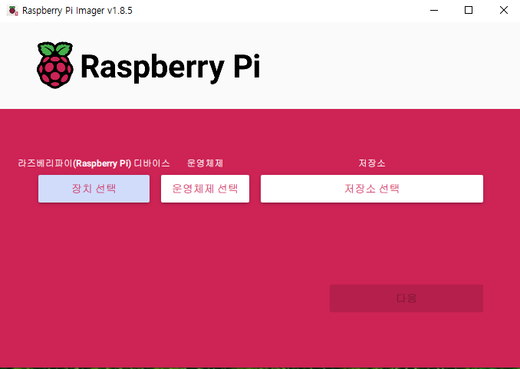
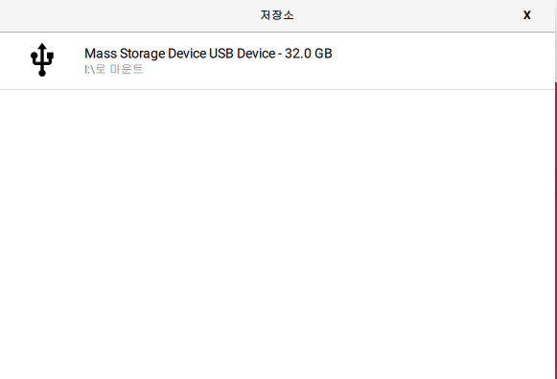
1. Raspberry Pi에 Rasbian 설치
https://www.raspberrypi.com/software/

Slide 4
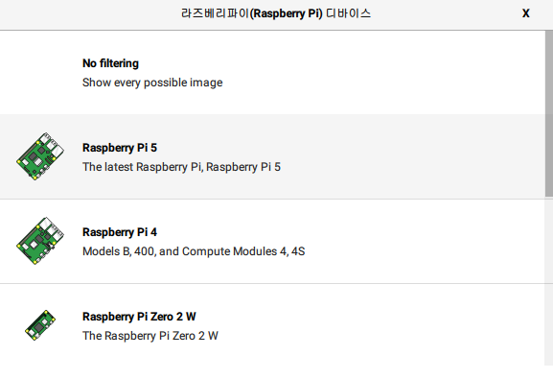
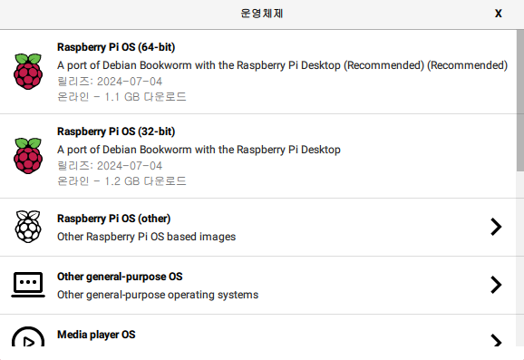

Slide 5
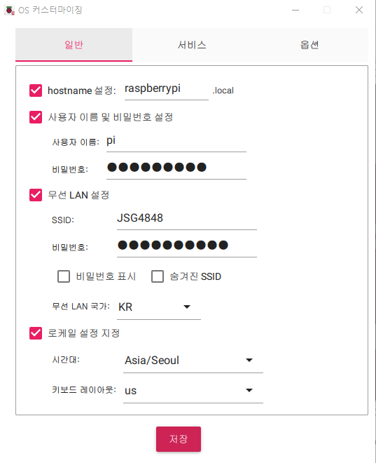
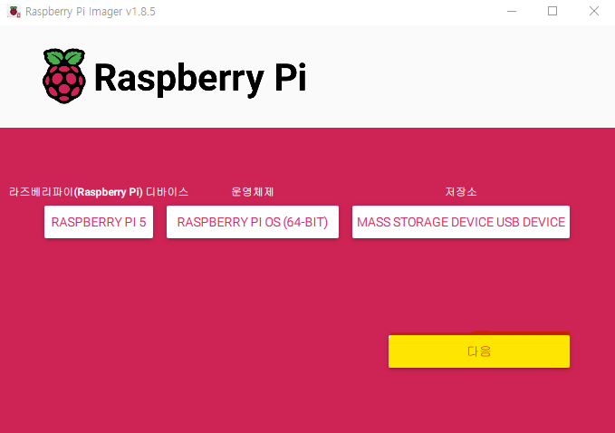
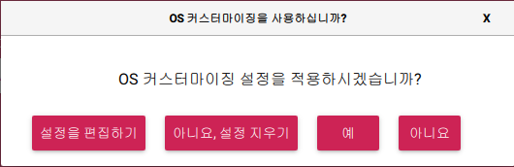
IOT_01
group01
IOT
hyu_iot1004

Slide 6
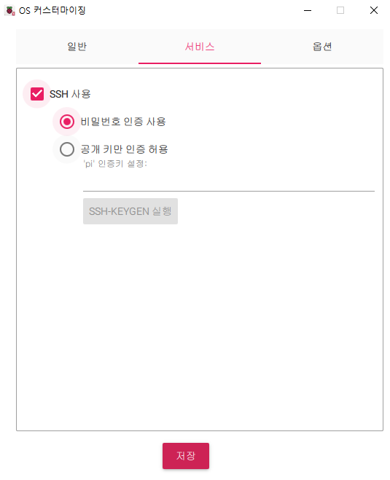
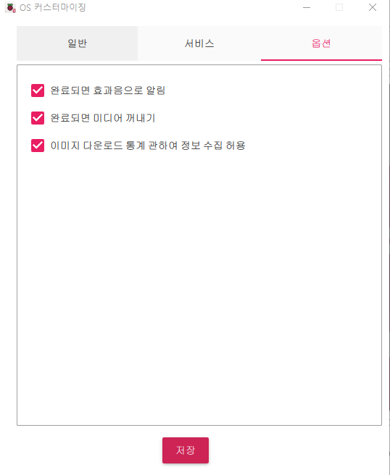

Slide 7
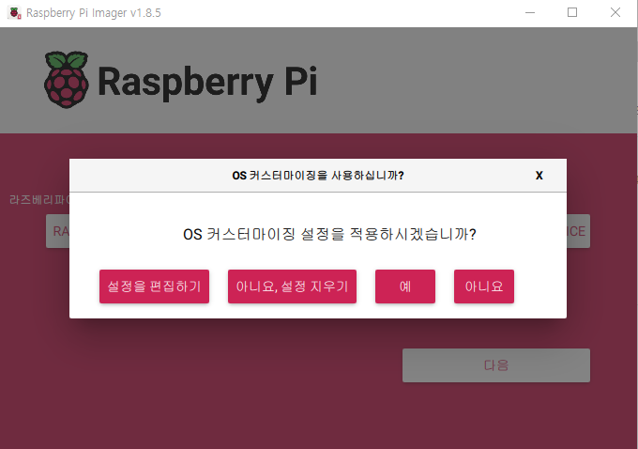
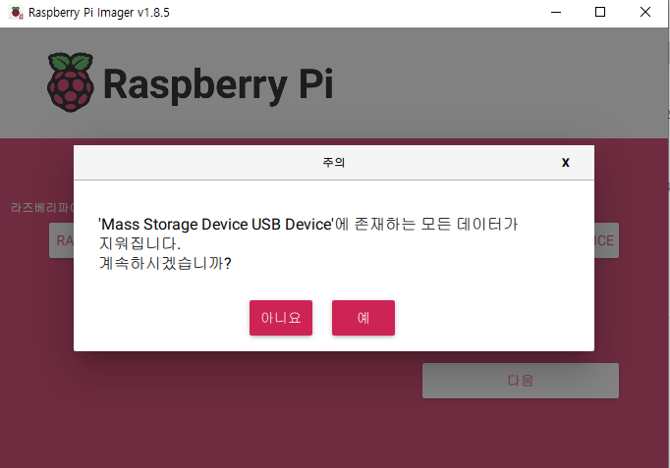
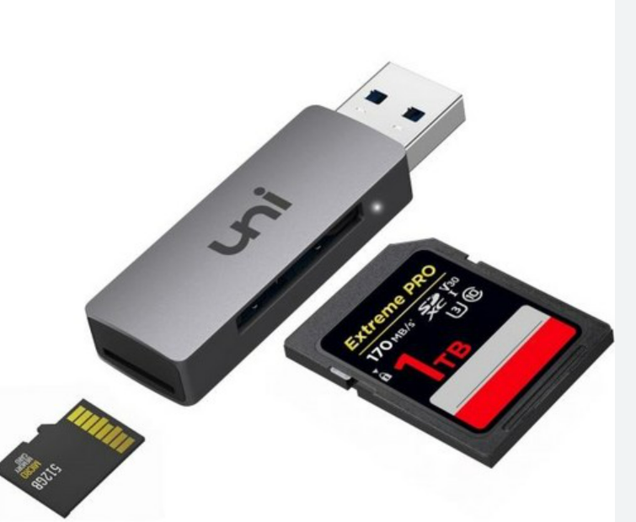
USB SD카드

Slide 8
네트워크 구조
166.104.81.31
외부 네트워크
(WAN)
학교 방화벽
[ 학교 ]
내부 네트워크
(LAN, 교내망, 회사망)
80
443
방화벽
무선공유기
166.104.81.31
1880
1883
1881
1884
1881
방화벽
포트포워딩
Localhost
Localhost
1880
1883
1880
1883
Node-Red
MQTT
Node-Red
MQTT
80
3306
80
3306
Web
DB
Web
DB
22
22
SSH
SSH
Iot1 : 192.168.0.1
Iot2 : 192.168.0.2

Slide 9
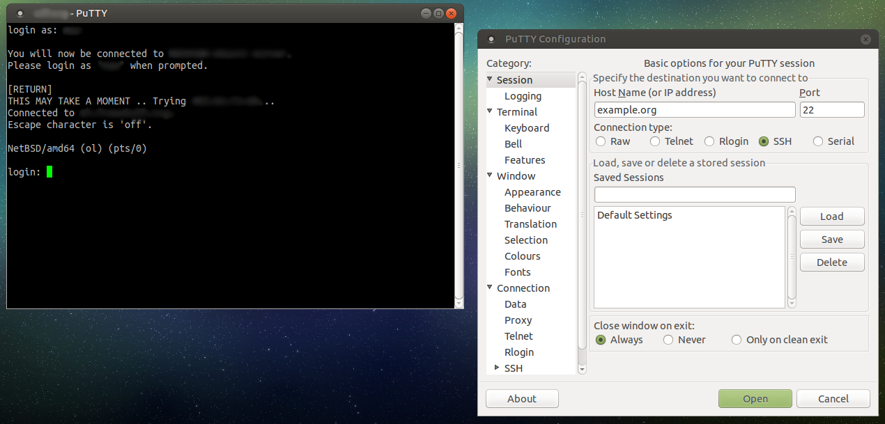
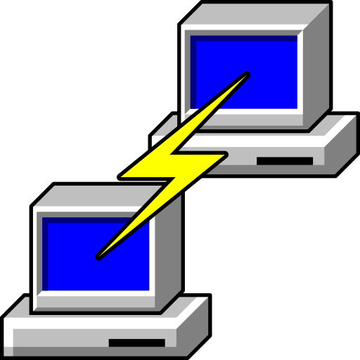
[1.1] SSH 접속 제어
https://www.putty.org/

Slide 10
2. 사용자 계정 만들기
계정 생성 : sudo adduser {name}
계정 제거 : sudo deluser –remove-all {name}

Slide 11
리눅스 기본 명령어
1. 파일 및 디렉토리 관련 명령어
2. 파일 내용 관련 명령어
ls: 현재 디렉토리의 파일 및 디렉토리 목록을 표시
ls: 기본 파일 목록 표시
ls -l: 자세한 정보와 함께 목록 표시
ls -a: 숨김 파일 포함 목록 표시
cd: 디렉토리 이동
cd /path/to/directory: 지정한 디렉토리로 이동
cd.. : 상위 디렉토리로 이동
cd ~: 홈 디렉토리로 이동
pwd: 현재 작업 중인 디렉토리 경로 출력
pwd: 현재 디렉토리의 전체 경로 출력
mkdir: 새 디렉토리 생성
mkdir directory_name: 디렉토리 생성
rmdir: 빈 디렉토리 삭제
rmdir directory_name: 디렉토리 삭제
rm: 파일 또는 디렉토리 삭제
rm filename: 파일 삭제
rm -r directory_name: 디렉토리 및 그 내부 파일/디렉토리 삭제
cp: 파일 복사
cp source_file destination_file: 파일 복사
cp -r source_directory destination_directory: 디렉토리 복사
mv: 파일 또는 디렉토리 이동/이름 변경
mv source_file destination_file: 파일 이름 변경 또는 이동
cat: 파일 내용 출력
cat filename: 파일 내용 출력
more / less: 파일 내용 페이지 단위로 보기
more filename: 파일 내용 표시(스크롤 가능)
less filename: more보다 많은 기능 제공, 스크롤 가능
head: 파일의 첫 부분만 출력
head -n 10 filename: 파일의 처음 10줄 출력
tail: 파일의 마지막 부분만 출력
tail -n 10 filename: 파일의 마지막 10줄 출력
tail -f filename: 파일의 마지막 부분을 실시간으로 출력 (로그 파일 모니터링에 유용)

Slide 12
3. 시스템 관리 관련 명령어
4. 네트워크 관련 명령어
sudo: 관리자 권한으로 명령 실행
sudo command: 해당 명령을 관리자 권한으로 실행
chmod: 파일 권한 변경
chmod 755 filename: 파일 권한 변경 (읽기/쓰기/실행 권한 설정)
chown: 파일 소유자 변경
chown user:group filename: 파일 소유자 및 그룹 변경
df: 디스크 사용량 확인
df -h: 디스크 사용량을 사람이 읽기 쉬운 형식으로 표시
du: 디렉토리 크기 확인
du -h: 디렉토리 크기를 사람이 읽기 쉬운 형식으로 표시
top: 시스템 프로세스 모니터링
top: 현재 실행 중인 프로세스와 시스템 리소스 사용량 표시
ps: 현재 실행 중인 프로세스 목록 출력
ps aux: 시스템 전체 프로세스 목록 출력
kill: 프로세스 종료
kill PID: 지정한 PID의 프로세스 종료
kill -9 PID: 강제 종료
ping: 네트워크 연결 확인
ping example.com: 대상 서버로 패킷을 보내 연결 상태 확인
ifconfig: 네트워크 인터페이스 설정 확인 및 변경
ifconfig: 네트워크 설정 정보 표시
netstat: 네트워크 상태 확인
netstat -an: 네트워크 연결 및 포트 상태 표시
5. 패키지 관리 명령어 (Ubuntu)
apt-get update: 패키지 목록 업데이트
apt-get upgrade: 설치된 패키지 업그레이드
apt-get install package_name: 새로운 패키지 설치
apt-get remove package_name: 패키지 삭제

Slide 13
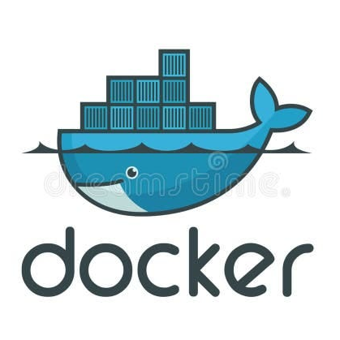
Docker 설치
Virtual Machine
Docker
VM
APP
3
VM
APP
2
VM
APP
1
VM
OS
3
VM
OS
2
VM
OS
1
컨테이너
3
컨테이너
2
컨테이너
1
VM
H/W
3
VM
H/W
2
VM
H/W
1
Docker
OS (리눅수, 윈도우)
OS (리눅수, 윈도우)
하드웨어
하드웨어

Slide 14
Docker의 장점
격리된 환경: 각 컨테이너는 다른 컨테이너와 독립적인 환경을 제공하므로, 애플리케이션 간 충돌을 방지할 수 있다.
이식성: Docker 이미지를 사용하면 동일한 환경을 어디서나 재현할 수 있어, 개발 환경과 운영 환경 간의 차이로 인한 문제를 줄일 수 있다.
효율성: 컨테이너는 가상 머신보다 가볍고 빠르며, 호스트의 리소스를 더 효율적으로 사용할 수 있다.
빠른 배포: 컨테이너는 빠르게 생성 및 삭제가 가능하므로, 애플리케이션 배포와 스케일링이 매우 용이하다.

Slide 15
Docker 설치
# docker 공식 GPG 키 추가
sudo apt-get update
sudo apt-get install ca-certificates curl
sudo install -m 0755 -d /etc/apt/keyrings sudo curl -fsSL https://download.docker.com/linux/debian/gpg -o /etc/apt/keyrings/docker.asc sudo chmod a+r /etc/apt/keyrings/docker.asc
# 리파지토리 추가
echo \ "deb [arch=$(dpkg --print-architecture) signed-by=/etc/apt/keyrings/docker.asc] https://download.docker.com/linux/debian \ $(. /etc/os-release && echo "$VERSION_CODENAME") stable" | \ sudo tee /etc/apt/sources.list.d/docker.list > /dev/null
sudo apt-get update
# 최신버전 설치
sudo apt-get install docker-ce docker-ce-cli containerd.io docker-buildx-plugin docker-compose-plugin
# 부팅시 docker 자동 실행
sudo systemctl enable docker

Slide 16
Docker 실행
# sudo없이 docker사용하기
# Container 실행
docker run
--name {container name}
-e {ENVIRONMENT=password}
-p {port:port}
-v {volum:volume}
-i 컨테이너 생성
-t 시작, 접속
-d {background 실행}
{container:tag}
sudo usermod -aG docker ${USER}
groups ${USER}
# Dockerhub에서 이미지 가져오기
Dockerhub Site : https://hub.docker.com/
docker image pull {image name:tag}
# 다운로드된 docker image확인
# Container 시작
docker images
docker start ${container}
# 설치된 Container확인
# Container 멈춤
docker ps -a
docker stop ${container}
# 설치된 Container삭제
# Container 접속
docker rm –f ${container}
docker exec -it ${container} /bin/bash

Slide 17




Container Application in Docker
Node-Red 서버
$ docker run -itd -p 1880:1880 -v myNodeREDdata:/data --name mynodered nodered/node-red
Mysql 서버
https://dev.mysql.com/downloads/installer/
$ docker run -itd -p 3306:3306 --name some-mysql -e MYSQL_ROOT_PASSWORD=my-secret-pw mysql:tag
monoDB 서버
$ docker run -itd -p 27017:27017 --name mongodb mongodb/mongodb-community-server:latest
MQTT 서버
$ docker run -it -p 1883:1883 -p 9001:9001 -v mosquitto.conf:/mosquitto/config/mosquitto.conf eclipse-mosquitto

Slide 18
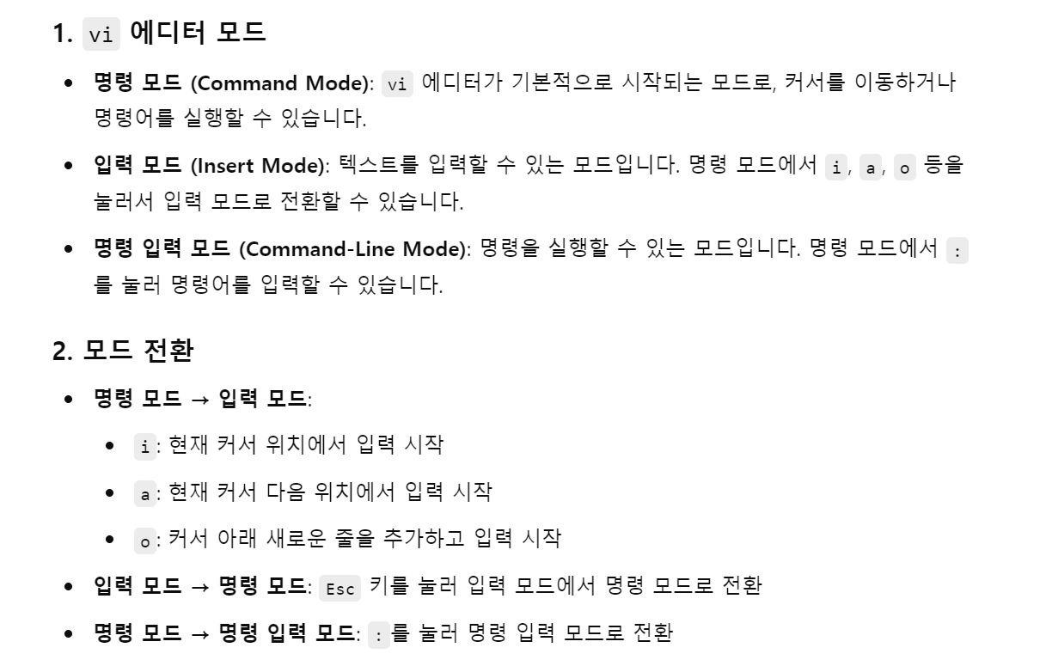
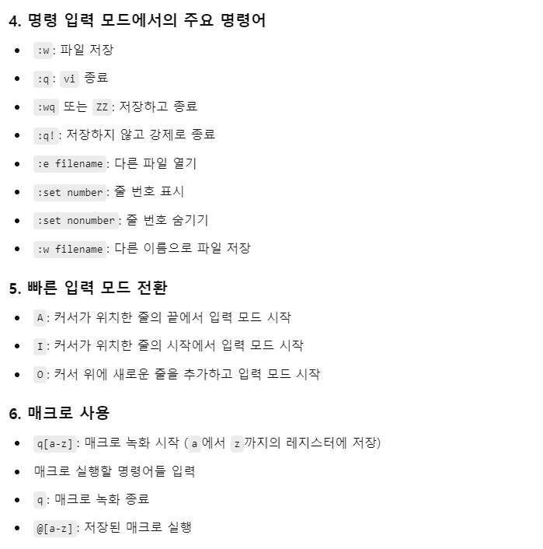
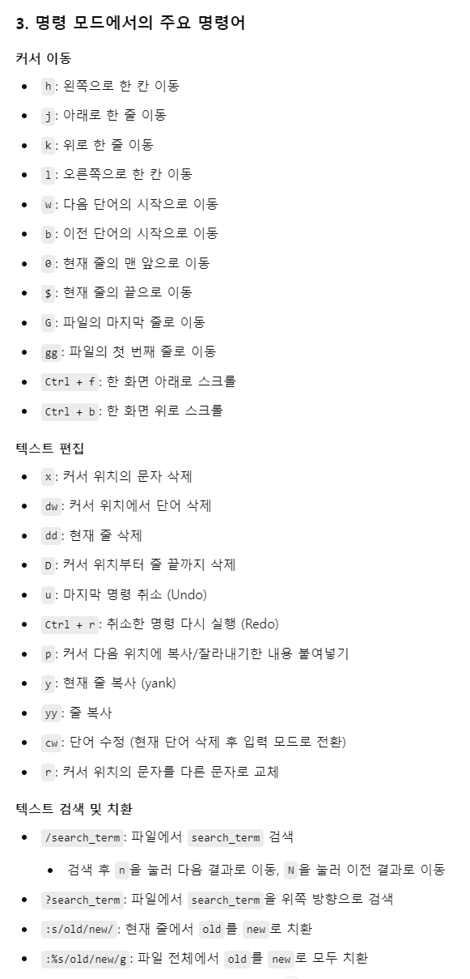
3) VI editor 사용법 익히기

